Slide 1
第五章 特征值与特征向量

Slide 2
§5.1 方阵的特征值与特征向量

Slide 3
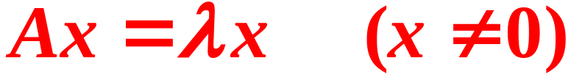
【定义5.1】
设 A 是 n 阶方阵，若数λ 和非零向量 x，
使得
则称λ 是 A 的一个特征值，
x 为 A 的对应于特征值λ的特征向量。

Slide 4
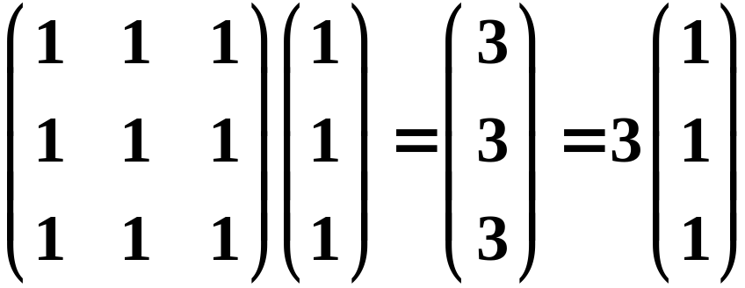
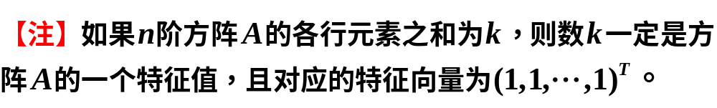
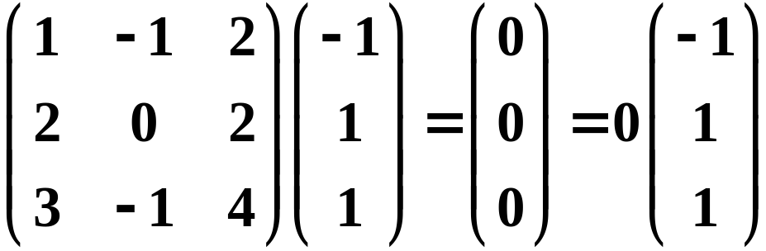
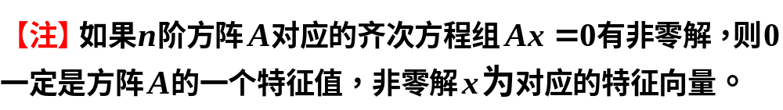

Slide 5




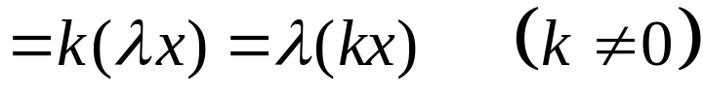

【注】
（1）只有方阵才有特征值和特征向量；
（2）特征向量是非零列向量；
（3）方阵对应于同一个特征值的特征向量不唯一；
（4）一个特征向量只能对应于一个特征值；
（5）对应于同一个特征值的若干个特征向量的线性
组合仍是对应于这个特征值的特征向量。
【设 为 的属于 的特征向量，由于
则 也是 的属于 的特征向量，
故 的属于 的特征向量不唯一】

Slide 6

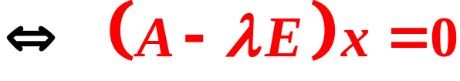



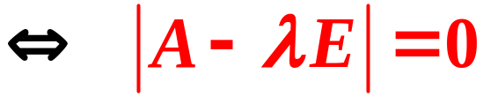
求特征值和特征向量的方法
由
而
即齐次线性方程组 有非零解.

Slide 7

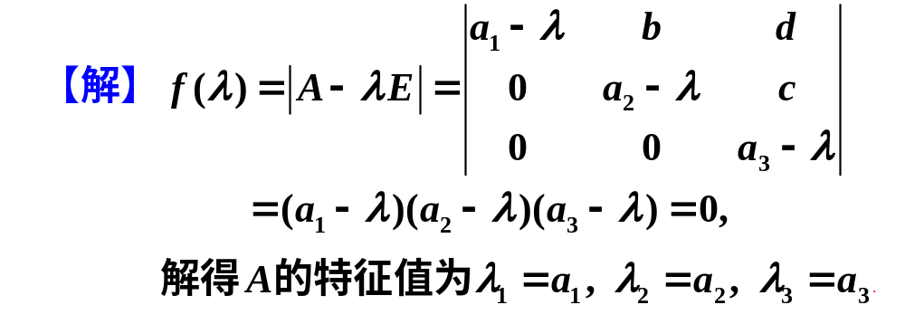
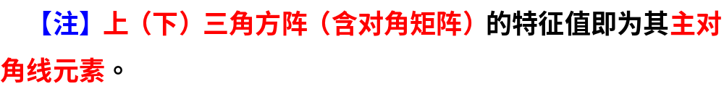

Slide 8
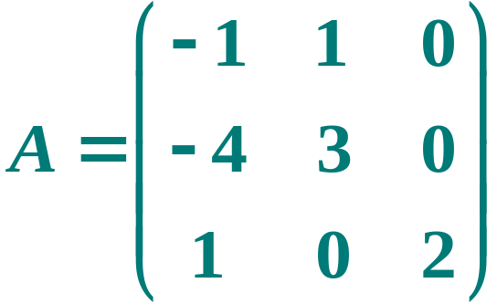
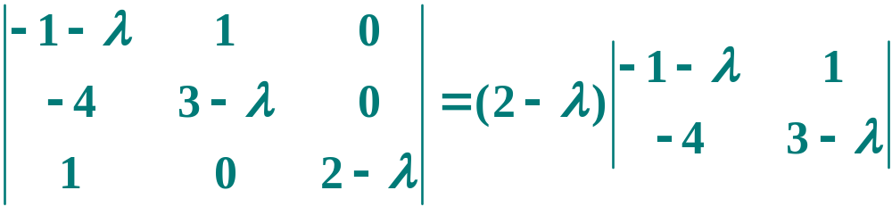
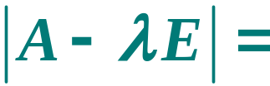
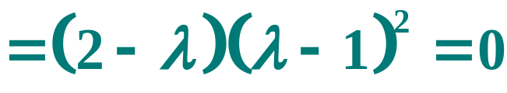
【例2】 求矩阵
的特征值和特征向量.
解：
1、由矩阵 A 的特征方程，求出特征值.
特征值为 λ = 2, 1, 1

Slide 9


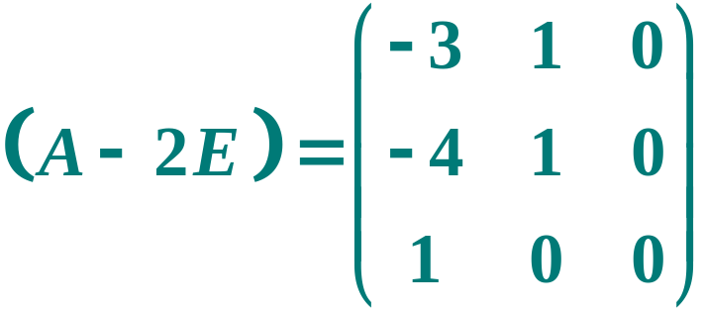
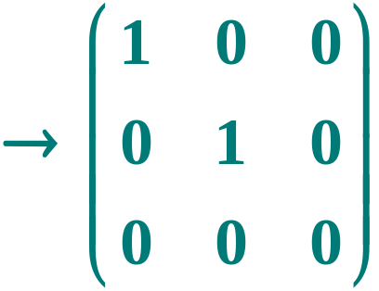
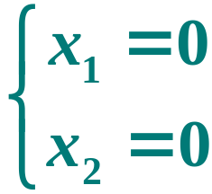
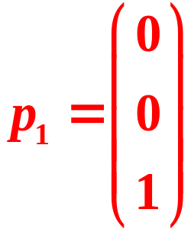

2、把每个特征值 λ 代入线性方程组
求出基础解系,并写出所有非零解，即特征向量。
当λ = 2时，解线性方程组
得基础解系:
对应的所有特征向量为:

Slide 10

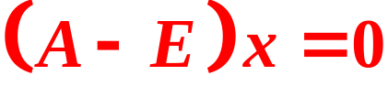
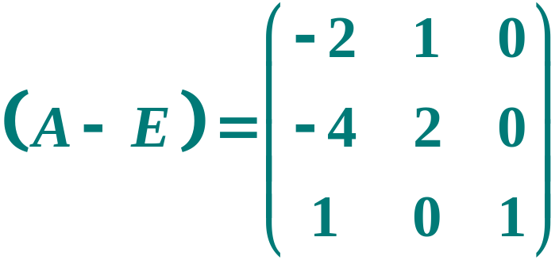
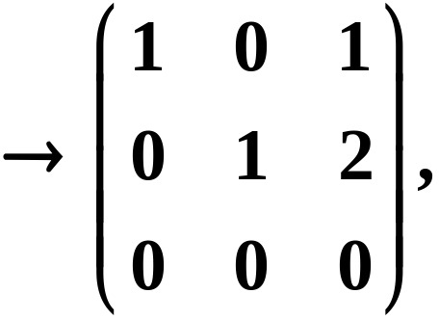
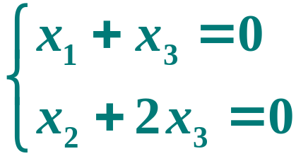
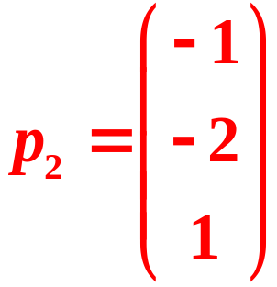

当 时，
解线性方程组
得基础解系
对应的所有特征向量为:

Slide 11
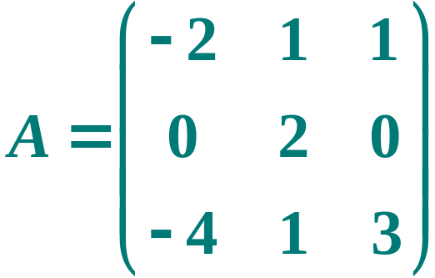
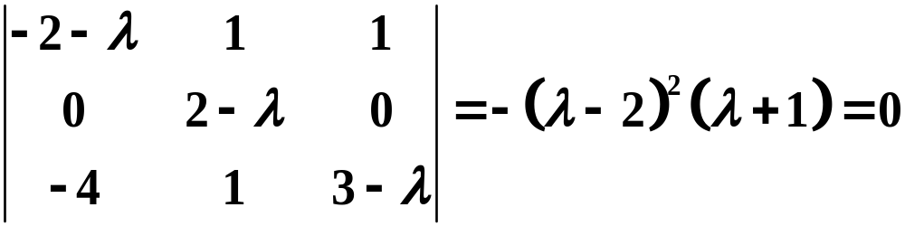
【例3】求矩阵
的特征值和特征向量.
解：
特征值为 λ = -1, 2, 2

Slide 12

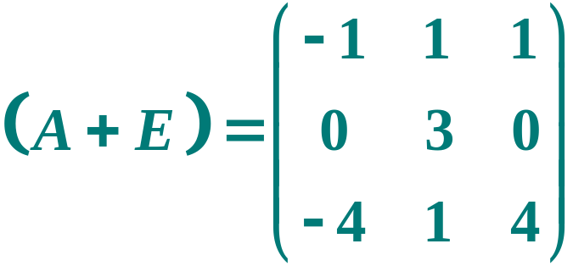
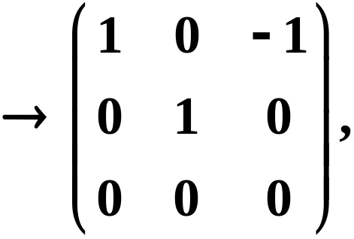
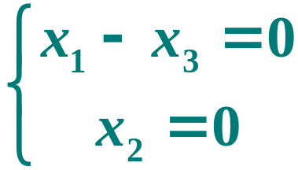
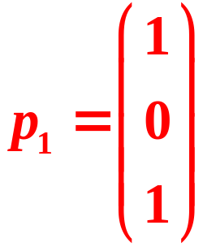
当 λ = -1时，解线性方程组
得基础解系:
对应的所有特征向量为:

Slide 13
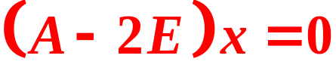
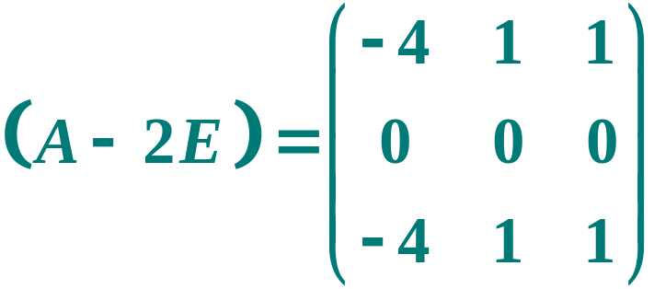
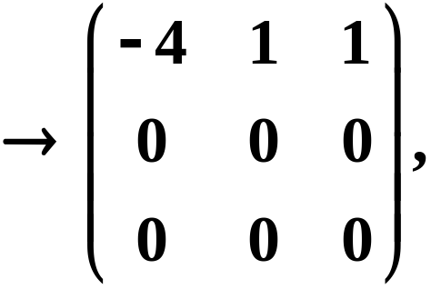

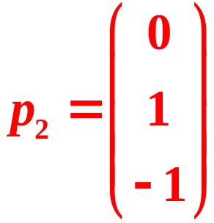
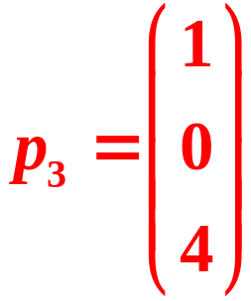
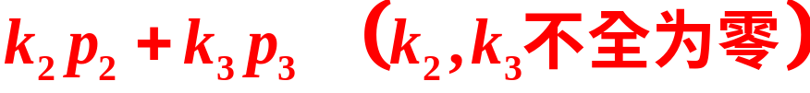
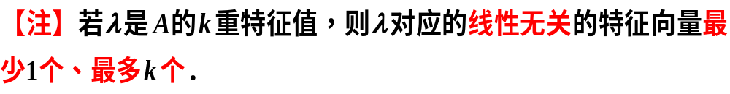
当 λ = 2时，解线性方程组
得基础解系:
对应的所有特征向量为:

Slide 14
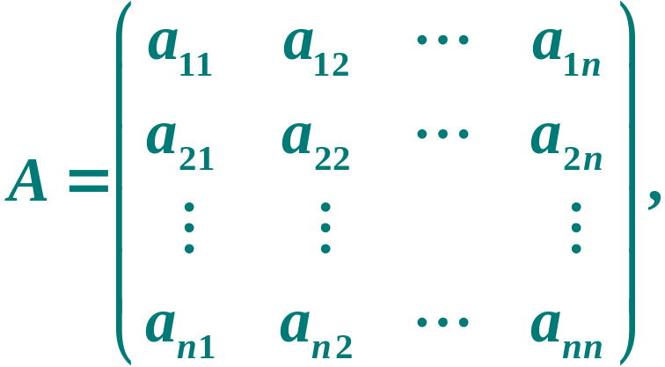
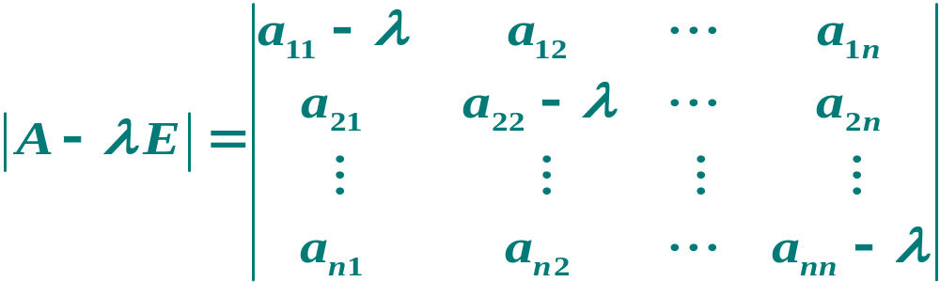
定义
设
则
称
为矩阵 A 的特征多项式，记作 f (λ)。

Slide 15
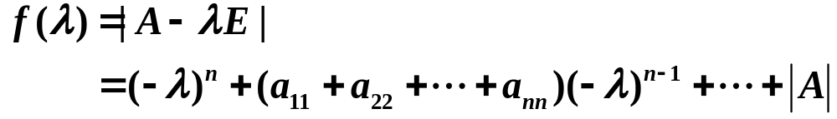


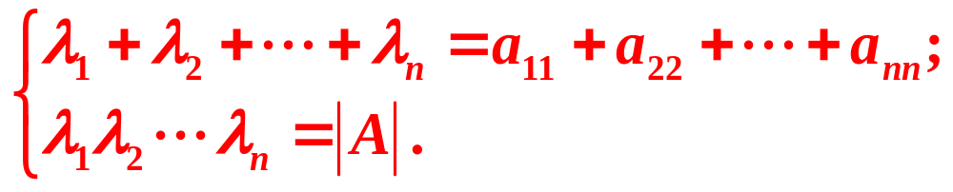
设
，它的n 个根为
即A的 n 个特征值
则

Slide 16




证：（1）由于 为 的特征值，即特征方程的根，
故 ①，令
得
（2）由于
②
比较①与②中关于 项的系数，得

Slide 17
推论：n阶方阵 A可逆的充要条件是A的n个特征值
全不为0.

Slide 18
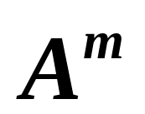
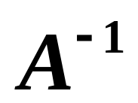

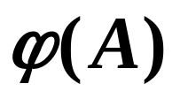
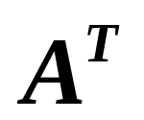
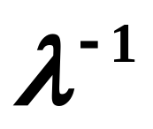
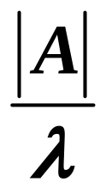
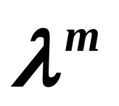
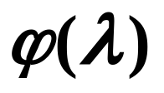
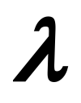
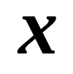

性质：若λ 是 A 的特征值, 即 Ax = λx (x ≠ 0)，则
矩阵
特征值
特征向量

Slide 19







【例 4】
(1) 设 λ 为矩阵 A的特征值，求 的特征值
(2) 若 3 阶阵 A有特征值 1, -1, 2，求 。
解: (1)
有特征值
(2) 3阶方阵 A有特征值 1, -1, 2，故
，A可逆。
有特征值 -1，-3，3

Slide 20




定理5.1 设 是方阵 A的 m 个特征值，
依次是与之对应的特征向量。
若 各不相等，则
线性无关。

Slide 21


Slide 22













【例 5】设 和 是矩阵 的两个不同的特征值，对应的特征
向量分别为 和 ，证明：
（1） 不是 的特征向量；（2） 线性无关。
证明：（1）由题设有
则 ，假设 是 的特征向量，
即存在 ，使得 ，因此
由于 ，由定理5.1，得 与 线性无关，故
矛盾，故
不是 的特征向量；

Slide 23












（2）对于 ，使得
即 ，由于 ，即 与 线性无关，故 ，从而
线性无关。
【例 6】证明：正交矩阵 的实特征值的绝对值等于1.
证：设 为 的对应于特征值 的特征向量，则
将两式相乘，有 ，即
（由于 为正交矩阵，则 ）
又 ，故 ，因此 ，即 。

Slide 24


内部无关 + 外部无关 = 总体无关

Slide 25










【例 7】已知三阶方阵 满足 ，
求 及其主对角元素的和。
解：设 的特征值分别为 ，由已知条件有
而 ，故 可逆，而
则
的特征值分别为 ，故
其主对角线元素之和为

Slide 26











【例 8】方阵 满足 ，试证 的互异的特征值只可能是0或1.
证：设 ，则 。若
而 ，则 ，又
故 ，而 ，从而有 ，故

Slide 27











【例 9】设四阶方阵 满足 ，
其中 为四阶单位矩阵，求方阵 的伴随矩阵 的一个特征值。
解：由 可得 的一个特征值为-2，而由已知
有 ，即
又 ，故 ，即 可逆。
而 ，则 的一个特征值为

Slide 28










【例 10】设 为n阶方阵 的两个不同的特征值， 为其对应的特征向量，试证 不是 的特征向量。
证：由于 ，故
下面用反证法，若 是 的特征向量，
则存在 ，使得 ，故
即
①
由于 ，因此
线性无关，从而 线性无关，由①
即 ，而这与 矛盾，故
不是 的特征向量。

Slide 29
§5.2 相似矩阵

Slide 30

一. 相似矩阵定义
定义:
设 A, B 都是 n 阶矩阵，若存在可逆矩阵 P，使得
则称矩阵 A 相似于矩阵 B ，或称矩阵 A 与 B 相似。
注：矩阵相似关系是一种等价关系
（1）反身性： A 与 A 相似。
（2）对称性：若 A 与 B 相似，则 B 与 A 相似。
（3）传递性：若 A 与 B 相似，B 与 C 相似，则 A 与 C 相似。

Slide 31


二. 相似矩阵的性质
【定理5.2】
相似矩阵有相同的特征多项式、特征值.

Slide 32



推论：若矩阵 A与对角阵 相似，
则 是 A 的 n个特征值。

Slide 33


三.相似对角化问题

Slide 34

矩阵可对角化的条件
【定理5.3】 n 阶矩阵 A 与对角阵相似（A可对角化）
A有n个线性无关的特征向量。

Slide 35





若n 阶矩阵 A 与对角阵相似（A可对角化）

Slide 36
推论：若 n 阶方阵 A有 n个互不相同的特征值,
则 A可对角化。（与对角阵相似）
定理5.4 设 A为 n 阶矩阵，λ 为A 的特征多项式
|A-λE| = 0
的k重根，则 A相似于对角阵的充要条件是 λ 有 k 个
无关的特征向量 或 r(A-λE) = n-k。
各取所需，各尽所能

Slide 37









Slide 38




Slide 39


Slide 40
§5.3 实对称阵的对角化

Slide 41




Slide 42
求正交阵P的方法与步骤（一定要掌握）
①求出A的特征值与特征值对应线性无关的特征向量。
②如果特征值是单根,对应线性无关的特征向量只有一个，将它单位化;
如果特征值是二（多）重根，对应线性无关的特征向量有二（多）个，则先用施密特正交化方法，将其正交化，然后单位化。
③将这些正交单位向量构成正交阵P（注意对角阵的 主对角线上元素（即A的特征值）的排列次序与正交阵的列向量的排列次序对应）。

Slide 43




Slide 44




Slide 45



Slide 46



Slide 47




Slide 48




Slide 49


Slide 50
特征值和特征向量
矩阵相似必等价，常问可否对角化。
一般方程难求幂，对角化后事好办。
为此先求特征值，解罢方程得向量。
特征向量如不足，标准形式归约当。

